Slide 1


Ta'limda Interfaol Metodlar
Zamonaviy ta'lim tizimida interfaol metodlarning ahamiyati tobora ortib bormoqda. Ushbu usullar ta'lim jarayonini faollashtiradi, o'quvchilarning fikrlash qobiliyatini rivojlantiradi va ularni bilim olishga jalb qiladi.
by Мубина Рихситиллаева

Slide 2
Interfaol Metodlarning Mohiyati
O'quvchilarning Faolligi
Amaliy Yondashuv
Interfaol metodlar o'quvchilarni faol ishtirok etishga, fikrlarini baham ko'rishga va bir-birlaridan o'rganishga undaydi.
Ushbu usullar nazariy bilimlarni amaliyotga tatbiq etishga imkon beradi va o'quvchilarga o'zlashtirilgan bilimlarni chuqurroq tushunishga yordam beradi.

Slide 3
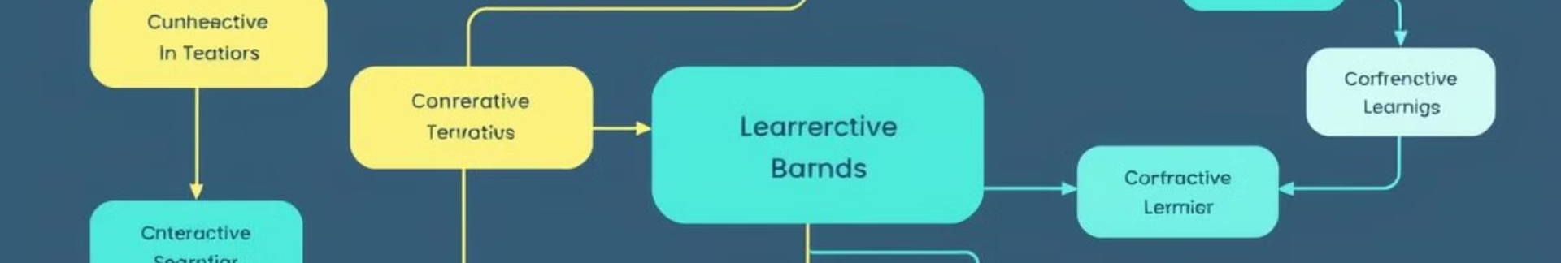
Interfaol Metodlarning Tasnifi
Muammoli Ta'lim
Guruhli Muhokama
O'quvchilarga muayyan muammoni hal qilish vazifasi qo'yiladi va ularning muammolarni hal qilish qobiliyatini rivojlantiradi.
O'quvchilar guruhlarda birgalikda fikr almashishadi, fikrlarini ifoda etishadi va muhokamalar orqali yangi bilimlarga ega bo'lishadi.
O'yinli Ta'lim
Loyihaviy Ta'lim
O'quvchilarni o'yinga jalb qiladi, ularni o'rganish jarayoniga qiziqtiradi va o'zlashtirilgan bilimlarni mustahkamlaydi.
O'quvchilar birgalikda muayyan loyiha ustida ishlaydilar, ularni o'rganishga bo'lgan qiziqishini oshiradi va amaliy ko'nikmalarni rivojlantiradi.

Slide 4

Muammoli Ta'lim
1
Muammo Taqdim Etish
2
Tahlil va Tadqiqot
O'quvchilarga real hayotdagi muammoni hal qilish vazifasi qo'yiladi.
O'quvchilar muammoni tahlil qiladilar va uni hal qilish uchun ma'lumot to'playdilar.
3
Yechimlarni Izlash
4
Natijalarni Baholash
O'quvchilar muammoga turli yechimlarni taklif qiladilar va eng mosini tanlaydilar.
O'quvchilar o'z yechimlarini baholashadi va olingan natijalarni muhokama qiladilar.

Slide 5




Guruhli Muhokama
Fikr Almashish
Yangicha G'oyalar
Birgalikdagi Ish
O'quvchilar o'z fikrlarini erkin ifoda etishadi va bir-birlarining fikrlarini tinglaydilar.
Guruh muhokamasi o'quvchilarga yangi g'oyalarni tug'dirish va ularni rivojlantirishga imkon beradi.
Guruh muhokamasi o'quvchilarni birgalikda ish olib borishga va jamoaviy ruhni shakllantirishga o'rgatadi.

Slide 6
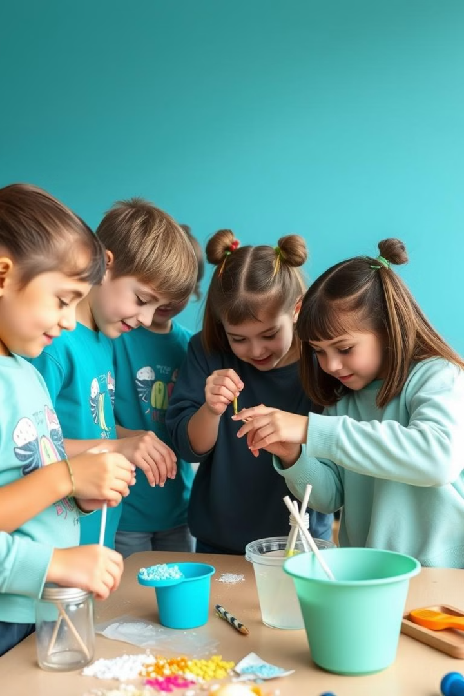
"Fikr Amaliyoti" Metodi
1
Vazifa Berish
O'quvchilarga muayyan vazifa beriladi va ularning amaliy ko'nikmalarini rivojlantirishga yordam beradi.
2
Amaliy Mashg'ulot
O'quvchilar vazifani bajarish uchun turli amaliy usullar va materiallarni qo'llaydilar.
3
Natijalarni Tahlil Qilish
O'quvchilar o'z amaliyotlari natijalarini tahlil qiladilar va xulosalar chiqaradilar.

Slide 7





Rolli O'yinlar
Rolni Tanlash
O'quvchilar o'zlariga mos rolni tanlaydilar va o'shbu rolni ijro etishga tayyorlanadilar.
Vaziyatni Tahlil Qilish
O'quvchilar o'z rollari bo'yicha vaziyatni tahlil qiladilar va o'z harakatlarini rejalashtiradilar.
O'yinni O'tkazish
O'quvchilar tanlangan rollarda o'ynaydilar va o'zaro muloqot qiladilar.
Natijalarni Muhokama Qilish
O'quvchilar o'yin natijalarini muhokama qiladilar va o'zlariga bo'lgan tushunchalarini oshiradilar.

